Slide 1
Fysik i stx
Fysiklærerdag, IFA AU
23. januar 2015
Notes:
Titeldias

Slide 2
Program
Gymnasier til fremtiden
Regeringsudspil
Læreplan-A
Fysik i det 21. århundrede
Digitalt, globalt, innovativt
Den skriftlige prøve
Projekter, forsøg og udvikling
Innovation med fysik
Det eksperimentelle arbejde
Afslutning
Notes:
Tekstdias

Slide 3
Regeringens gymnasieudspil: Gymnasier til fremtiden
Alle elever skal udfordres
Eleverne skal blive dygtigere
Flere skal starte direkte på videregående uddannelse
Færre skal supplere efter gymnasiet
Betydningen af den sociale bagrund skal mindskes
Eftersyn af kvalitetsniveau
Bedre elevtrivsel
50 timer ekstra undervisning i 1.g og i 2.g. Fx i eksamensperioden
Opdatering af fagenes indhold og prøveformer
Anvendelsesorientering, innovation og it
Digitale prøver
Notes:
Tekstdias

Slide 4
Regeringens gymnasieudspil: Gymnasier til fremtiden
Karakterkrav
Mindst 02 i skr. dansk og matematik fra folkeskolens afgangsprøve
Mere undervisning
50 timer ekstra undervisning i 1.g og i 2.g
Bedre og færre studieretninger – 12 hovedretninger
MA-A+Fy-B+Ke-B, ellers to fag på A-niveau
Bedre skriftlighed – klarere feedback
Mere vejledning, især omlagt skriftligt arbejde
Ekstra valgfag på C-niveau
Ensartet bedømmelse i fagene
Notes:
Tekstdias

Slide 5
Regeringens gymnasieudspil: Gymnasier til fremtiden
Naturvidenskabeligt grundforløb
45 timer
Medtællende karakter: ½*C-niveau
Fysik-C
60 timer, 15 anvendes til nv
Fysik-B
Mindst et naturvidenskabeligt fag på mindst B-niveau
Andre fag
Kemi på mindst C-niveau til alle
Matematik på mindst B-niveau til næsten alle
Justering af det faglige indhold i biologi-A → adgangsgivende til biologiorienterede videregående uddannelser
Bioteknologi permanent fag
Notes:
Tekstdias

Slide 6
Læreplanen – A-niveau
Ny læreplan for A-niveau siden årgang 2010
Elektriske og magnetiske felter
Fysik i det 21. århundrede: ”Universets byggesten – moderne partikelfysik”
Plan for 2015:”Plasmafysik og fusionsenergi”, (arbejdstitel)
Notes:
Tekstdias

Slide 7
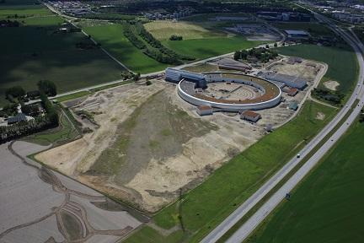
Læreplanen – E- og B-felter
Nyt kernestof: Elektriske og magnetiske felter
elektrisk felt og kraften på en elektrisk ladning, herunder feltet omkring en punktladning og homogent elektrisk felt
homogent magnetisk felt og kraften på en elektrisk ladning og en strømførende leder
ladede partiklers bevægelse i homogene elektriske og magnetiske felter
induktion, herunder Faradays induktionslov.
Sidste: ESS og MAX IV i Lund
Notes:
Tekstdias

Slide 8
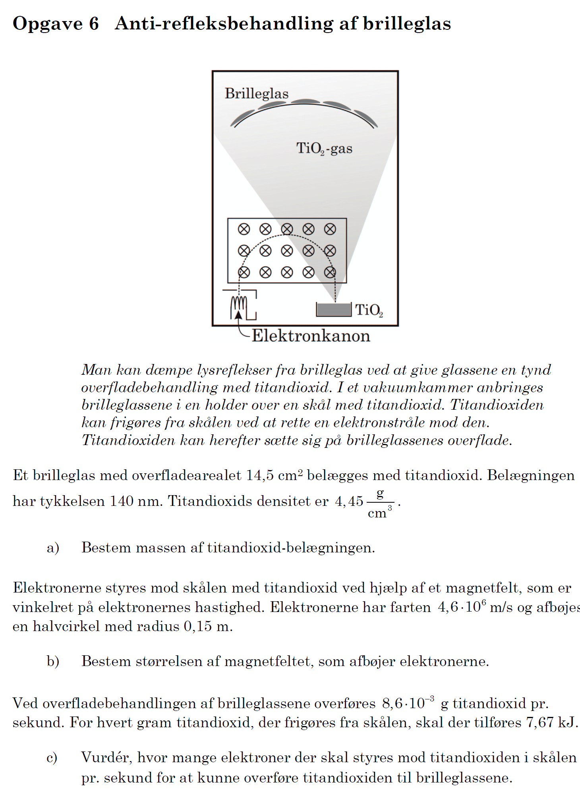
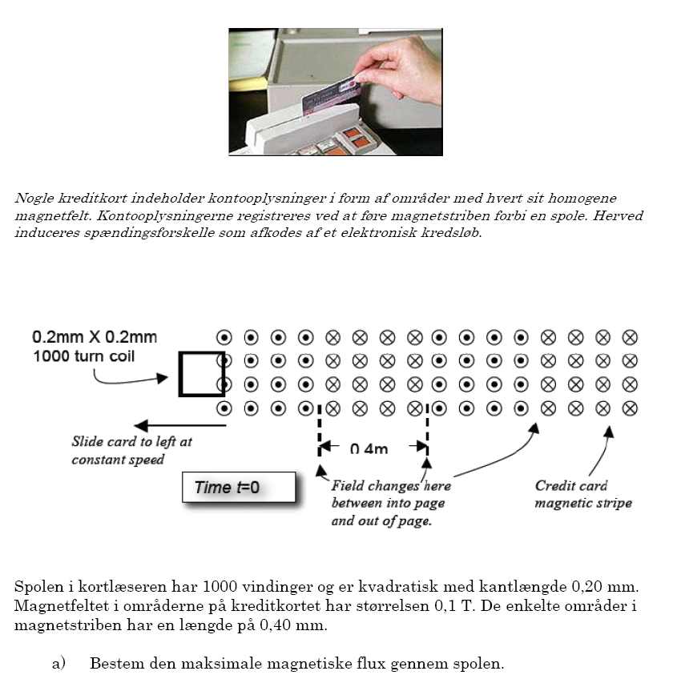
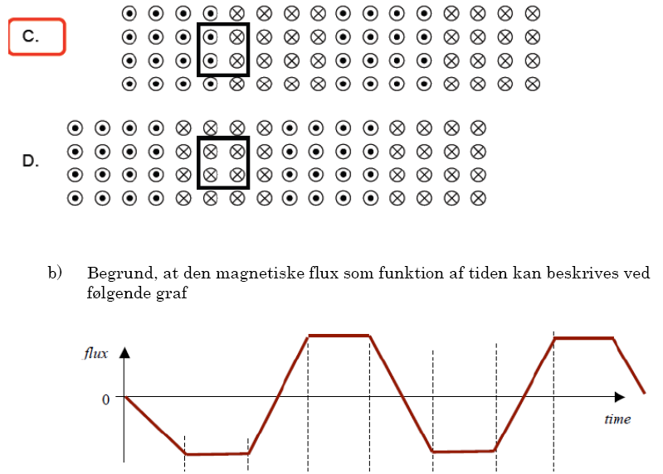
Læreplanen – E- og B-felter
Opgaver
2014
Vejledende opgaver
Anvendelsesorientering
Notes:
Tekstdias

Slide 9
Læreplanen – Fysik i det 21. årh.
Universets byggesten – moderne partikelfysik
Læreplan:
Standardmodellen, dens tre familier og fundamentale partikler
Vekselvirkninger og virtuelle kraftformidlende partikler
Bevarelsessætninger for baryontal, leptontal, farveladning, flavour
Simple reaktioner mellem partikler, herunder dannelse og henfald af partikler
Typer af partikler: hadroner, baryoner, mesoner og leptoner Bosoner, fermioner og deres spin
Anvendelse af speciel relativitetsteori i partikelfysikken, specielt relativistisk bevægelsesmængde og energi
Partikelfysikkens værktøjer med fokus på acceleratorer og spordannelse i detektorer
Notes:
Tekstdias

Slide 10
Læreplanen – Fysik i det 21. årh.
Universets byggesten – moderne partikelfysik
IKKE i Læreplanen:
Feynman diagrammer
Luminositet
Tværsnit
Big Bang
Kvantefeltteori
Heisenbergs ubestemthedsrelation
CPT-symmetri
Notes:
Tekstdias

Slide 11
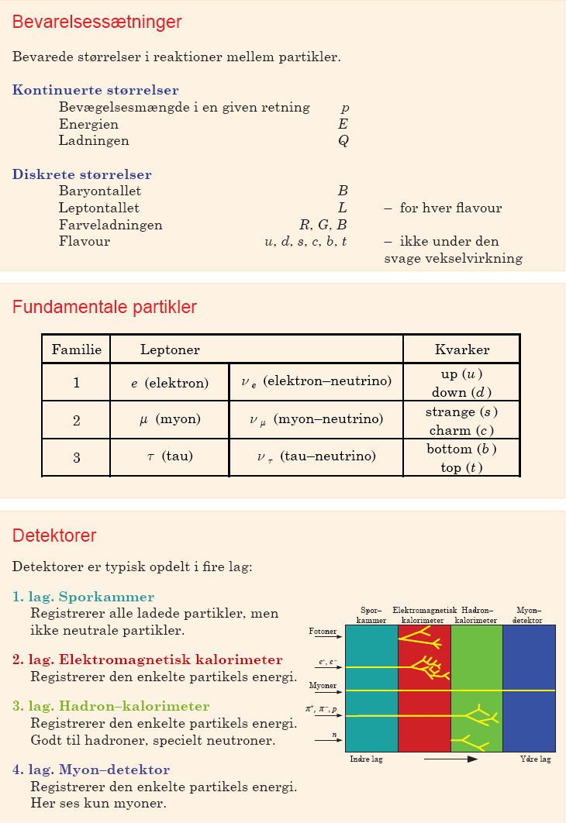
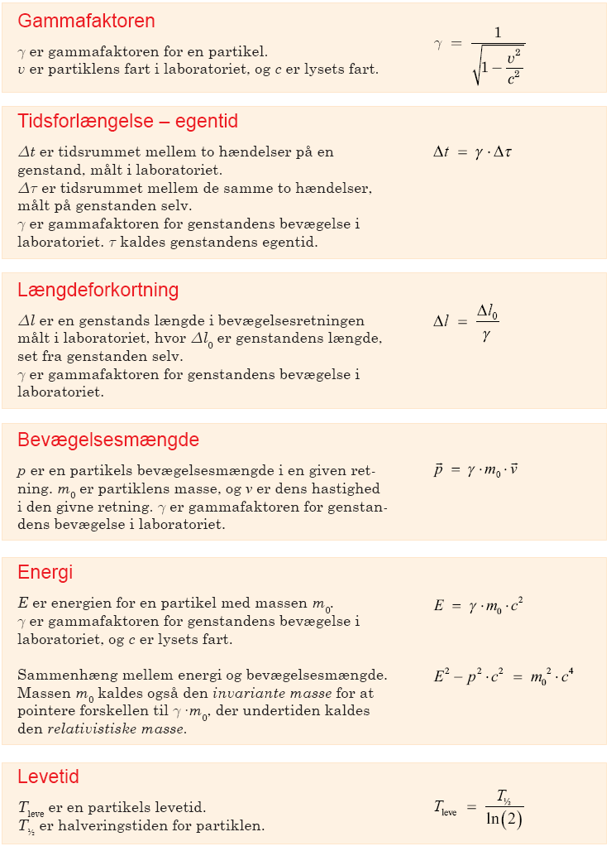
Overblik – Universets byggesten
Notes:
Tekstdias

Slide 12
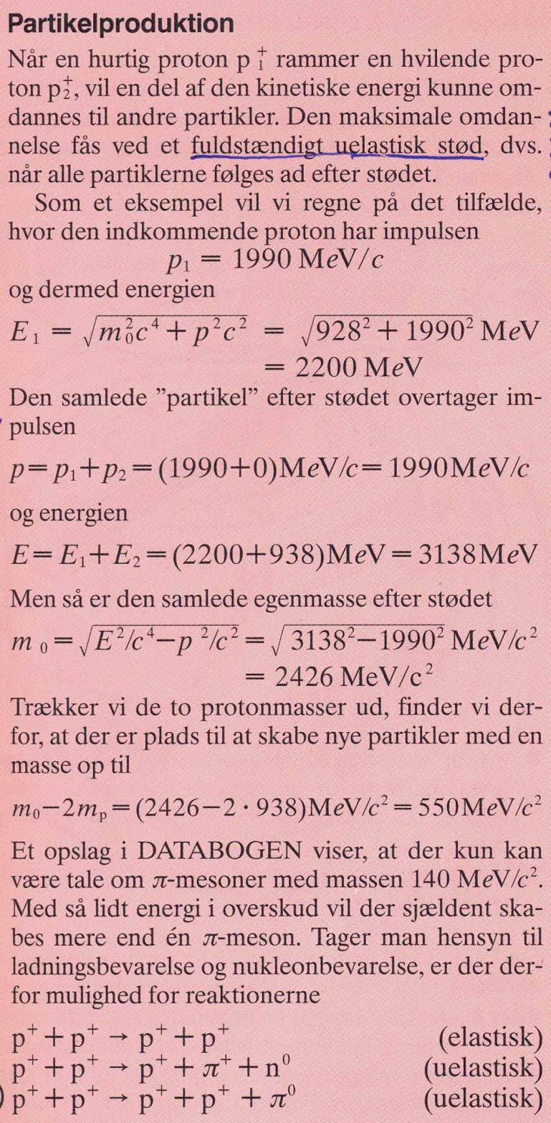
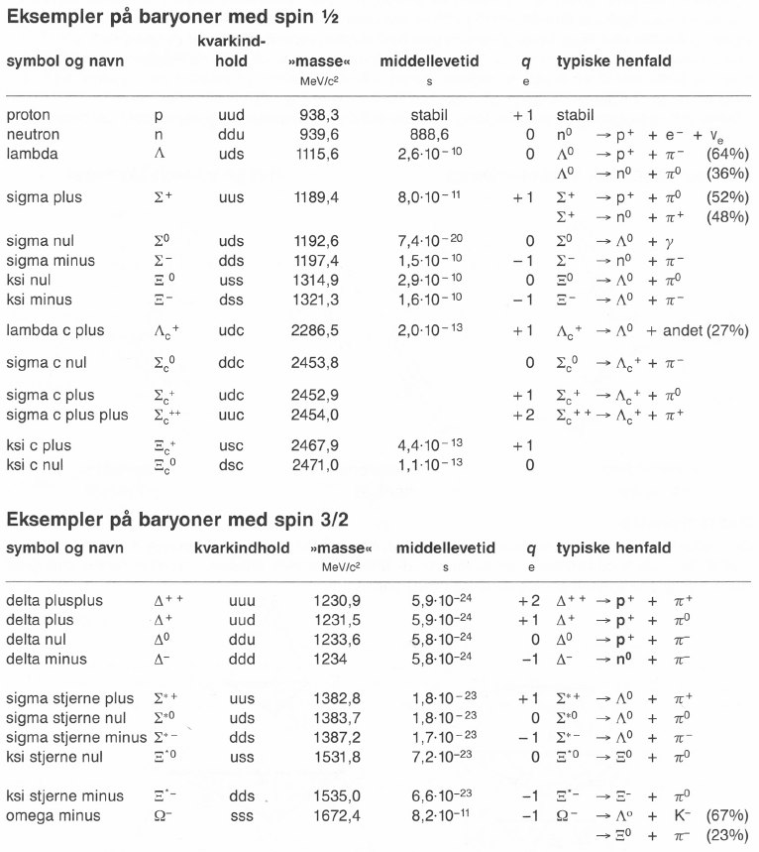
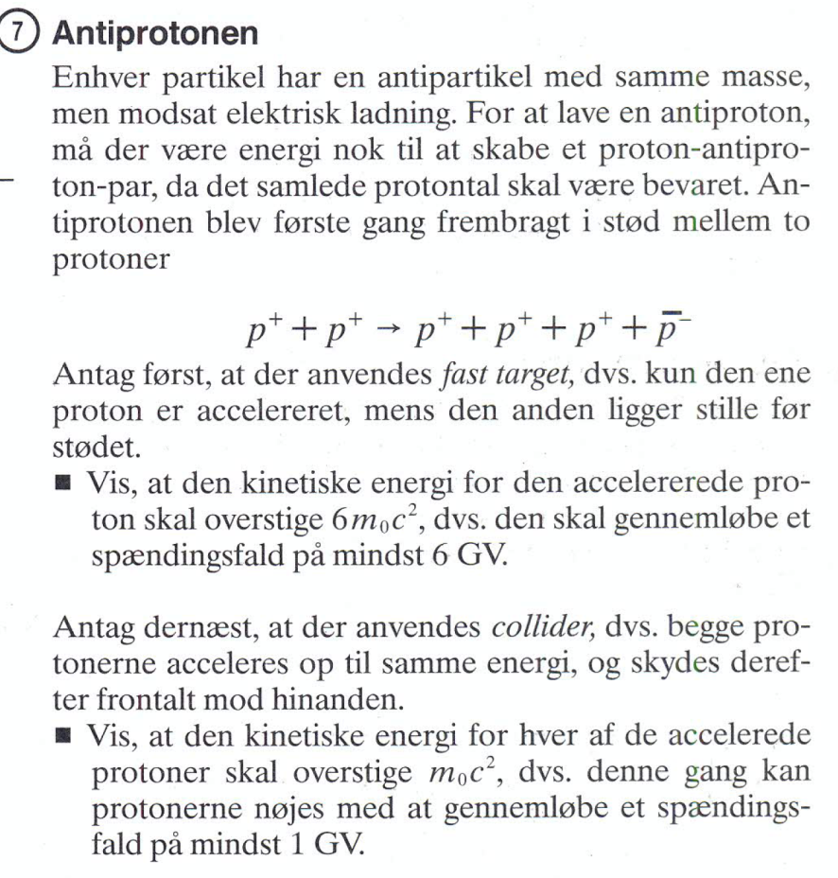
Partikelfysik - litteratur
Notes:
Tekstdias

Slide 13
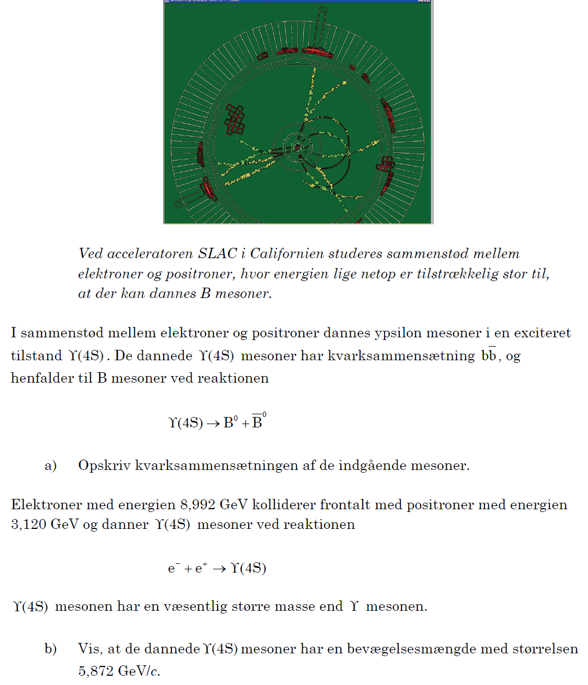
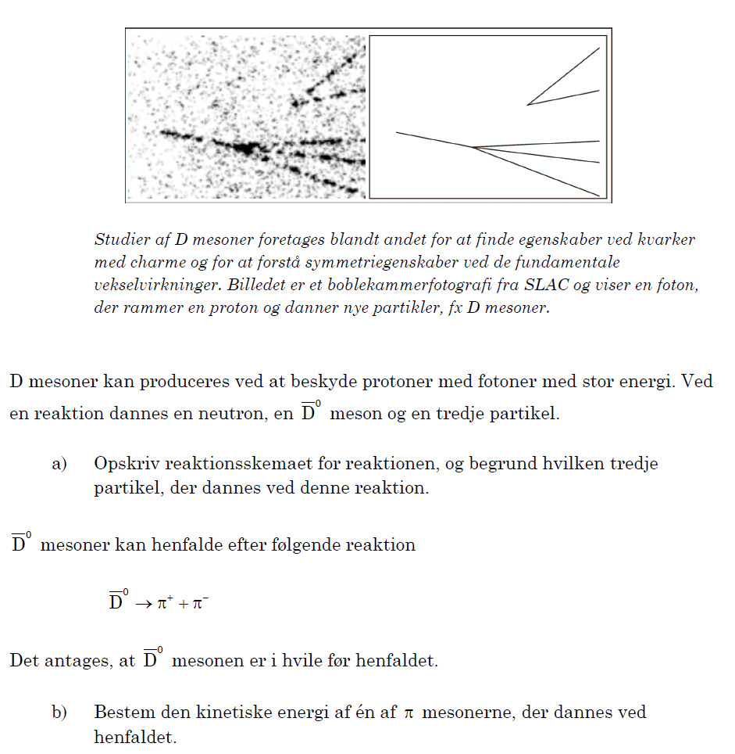
Partikelfysik - opgaver
2014
Notes:
Tekstdias

Slide 14
Den skriftlige prøve - 2014
Alle
Karakterer | -3 | 0 | 2 | 4 | 7 | 10 | 12 | I alt
Antal | 10 | 266 | 180 | 331 | 496 | 482 | 195 | 1960
Frekvenser | 0,5 | 13,6 | 9,2 | 16,9 | 25,3 | 24,6 | 9,9 | 100
Alle eksaminander
Karaktergennemsnit: 6,27
Notes:
Tekstdias

Slide 15
Den skriftlige prøve - 2014
Alle
Notes:
Tekstdias

Slide 16
Den skriftlige prøve - 2014
Sæt 1 og sæt 2
 | Karakterer | -3 | 0 | 2 | 4 | 7 | 10 | 12 | I alt
Sæt 1 | Antal | 6 | 180 | 121 | 219 | 310 | 357 | 140 | 1333
 | Frekvenser | 0,5 | 13,5 | 9,1 | 16,4 | 23,3 | 26,8 | 10,5 | 100
Sæt 2 | Antal | 4 | 86 | 59 | 112 | 186 | 125 | 55 | 627
 | Frekvenser | 0,6 | 13,7 | 9,4 | 17,9 | 29,7 | 19,9 | 8,8 | 100
Karaktergennemsnit
Sæt 1: 6,39
Sæt 2: 6,01
Notes:
Tekstdias

Slide 17
Den skriftlige prøve - 2014
Sæt 1 og sæt 2
Notes:
Tekstdias

Slide 18
Den skriftlige prøve – gennemsnit
Gennemsnit
Andel ikke-beståede
År | Gennemsnit | Ikke beståede pct.
2008 | 5,96 | 13,8
2009 | 6,02 | 13,7
2010 | 6,62 | 9,9
2011 | 6,57 | 12,3
2012 | 6,93 | 10,5
2013 | 5,72 | 15,5
2014 | 6,27 | 14,1
Notes:
Tekstdias

Slide 19
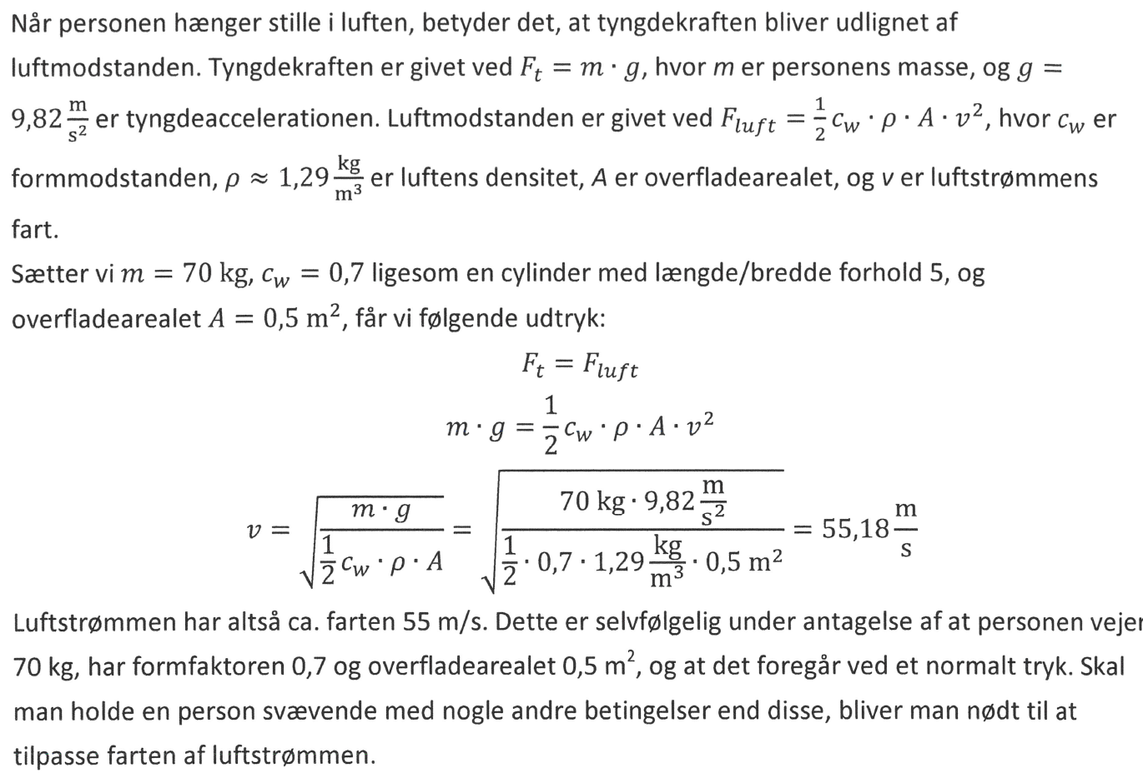
Den skriftlige prøve – Råd & Vink
Evalueringsheftet gode råd til løsning af opgaverne.
Sæt 1, opgave 7. Bodyflight
Notes:
Tekstdias

Slide 20
Eksperimenter i fysik
Den eksperimentelle delprøve – faglige mål:
B: ud fra en given problemstilling kunne tilrettelægge, beskrive og udføre fysiske eksperimenter med givet udstyr og præsentere resultaterne hensigtsmæssigt
A: kunne tilrettelægge, beskrive og udføre fysiske eksperimenter til undersøgelse af en åben problemstilling
B & A: kunne behandle eksperimentelle data med henblik på at diskutere matematiske sammenhænge mellem fysiske størrelser
Fysiklærerforeningen: ”Eksperimentel eksamen i fysik på Stx”
Notes:
Tekstdias

Slide 21
Forsøg og udvikling – eksperimenter. Arbejdsgruppe
Det eksperimentelle arbejde
Progression og elevernes faglige udvikling
Læreplaner og vejledning
Praksis i undervisning og ved prøverne
Faglige kompetencer og studiekompetence
Hvad er ”effektivt” eksperimentelt arbejde?
Det er ikke ”kogebogseksperimenterne”….
Mulighed for tilrettelæggelse
Inddeling af opgaven (Hvad, hvilket, opstillingen, målingerne, efterbehandlingen)
Åbne problemstillinger
Undersøg sammenhængen mellem F og Δs for en træningselastik
Innovation – det næste skridt!
Længerevarende eksperimentelle forløb – gode råd
Rapport på emu.dk
Notes:
Tekstdias

Slide 22
Forsøg og udvikling – innovation. Arbejdsgruppe
Innovation i fysik
Eksperimenter – tilrettelæggelse – åbne problemstillinger
Anvendelser – autentiske problemstillinger
Emner
Trafiksikker by
Energirigtig by/skole/villakvarter/…
Handicapvenlig by/skole/landsdel
Opfind en dims
Kendt: Science Cup, Unge Forskere
Eleverne formulerer problemstillingerne og giver svarene…
Skolerne har egne modeller og programmer for innovation, og så skal fysikeleverne være klar
Reverse enginering
Ikke kun merkantilt og kommercielt - i stx
Innovation i fagene
Notes:
Tekstdias

Slide 23
Astronomi
linje | 2006 | 2007 | 2008 | 2009 | 2010 | 2011 | 2012 | 2013
Alle | 508 | 558 | 433 | 447 | 474 | 529 | 640 | 648
HF | 09 | 16 | - | 11 | 17 | 11 | 45 | 35
HTX | - | 69 | 242 | 221 | 195 | 231 | 275 | 251
STX | 499 | 473 | 184 | 210 | 260 | 287 | 320 | 362
Notes:
Tekstdias

Slide 24
Afslutning
Regeringsudspillet Forhandlinger mellem regeringen og oppositionen Hold øje med medierne!
Henvendelser: martin.schmidt@uvm.dk
2511 4773
Notes:
Tekstdias

